Slide 1
Питание и помехоустойчивость

Slide 2
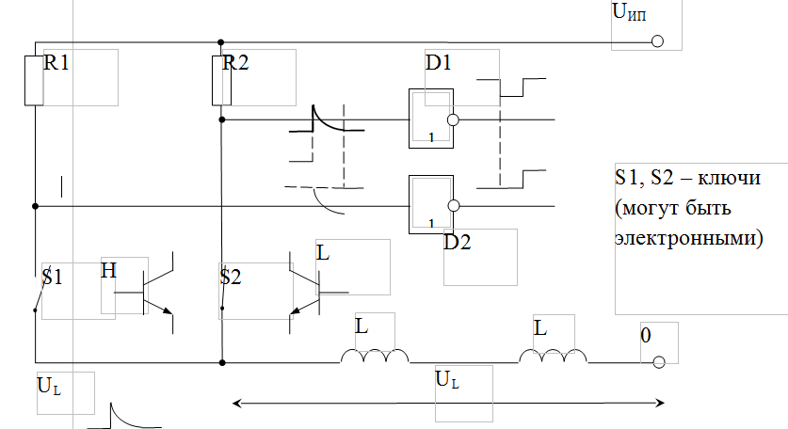
Пример 1

Slide 3
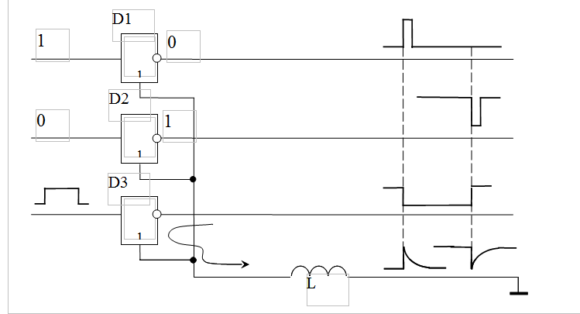
Пример 2

Slide 4
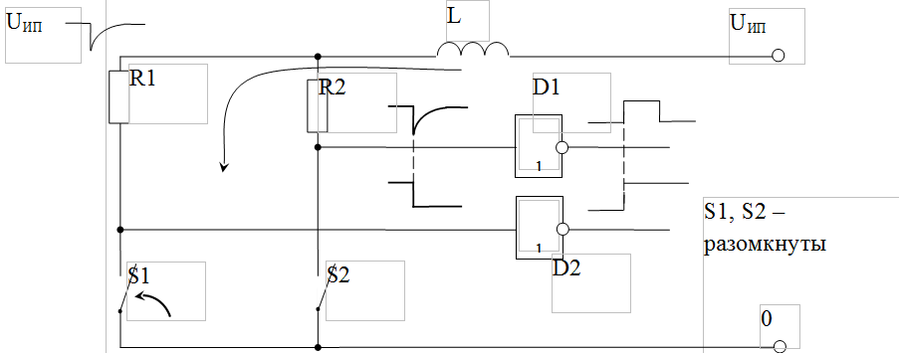
Пример 3

Slide 5
?
И что со всем этим делать ?

Slide 6
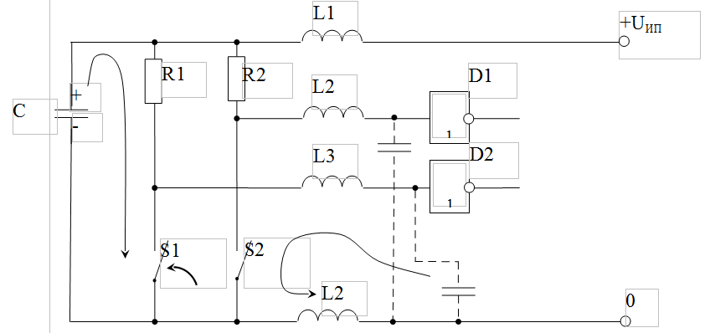
Блокировочные емкости

Slide 7
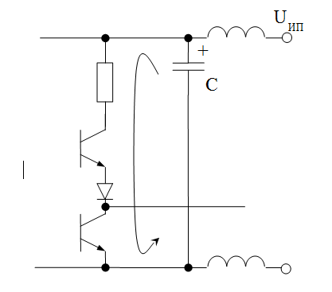
Борьба со сквозняком

Slide 8
На практике
Смотрим картинки

Slide 9
Как расчитать ?
Смотрим расчет

